Slide 1
Keát noái tri thöùc vôùi cuoäc soáng
TIEÁNG VIEÄT 1

Slide 2
Mình hát lên nào !
Bài hát : “A, B, C Tiếng Việt”

Slide 3
Khởi động!

Slide 4
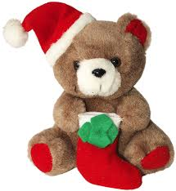
Mảnh ghép sắc màu

Slide 5
E e £ ª
Bµi
4
TIẾT 1

Slide 6
1
NhËn biÕt
e
e
BÐ kÓ mÑ nghe vÒ b¹n bÌ
e
ª
e
ª

Slide 7
2
§äc
e
ª
b
e
b
ª
b
b
ª

Slide 8
Mình cùng thi tài!
Tạo tiếng mới có âm e, ª

Slide 9
Mình cùng thi tài!
Tạo tiếng mới có âm e, ª
b
e
bÐ
M: bÐ

Slide 10
2
§äc
bÌ
bÐ
bÕ

Slide 11
2
e
ª
§äc
b
e
b
ª
bÐ
bª
ª
bÌ
bÐ
bÕ

Slide 12
thư gi·n nhÐ!

Slide 13
2
e
ª
§äc
e
ª
b
e
b
ª
bÐ
bª
ª
bÌ
bÐ
bÕ

Slide 14
3
ViÕt b¶ng
ɓ Ź
χȾ
χɄ

